Slide 1
Nội Dung Thuyết Trình
Giới thiệu và chuyển đổi giữa các hệ thống số
Số nguyên dương
Số nguyên âm

Slide 2
I. Giới thiệu và chuyển đổi giữa các hệ thống số

Slide 3
Hệ thập phân
Hệ thập phân là hệ đếm dùng cơ số 10
Ví dụ:
7532 = (7532)₁₀
= 7x10³ + 5x10² + 3x10¹ + 2x10⁰

Slide 4
Hệ nhị phân
Hệ nhị phân là hệ đếm dùng cơ số 2
Ví dụ:
(1101)₂ = 1x2³ + 1x2² + 0x2¹ + 1x2⁰
= (13)₁₀

Slide 5
Hệ bát phân
Hệ bát phân là hệ đếm dùng cơ số 8
Ví dụ:
(204)₈ = 2x8² + 0x8¹ + 4x8⁰
= (68)₁₀

Slide 6
Hệ thập lục phân
Hệ thập lục phân là hệ đếm dùng cơ số 16
Ví dụ:
A74FH = Ax16³ + 7x16² + 4x16¹ + Fx16⁰
= 10x16² + 7x16² + 4x16¹ + 15x16⁰
= (42831)₁₀

Slide 7
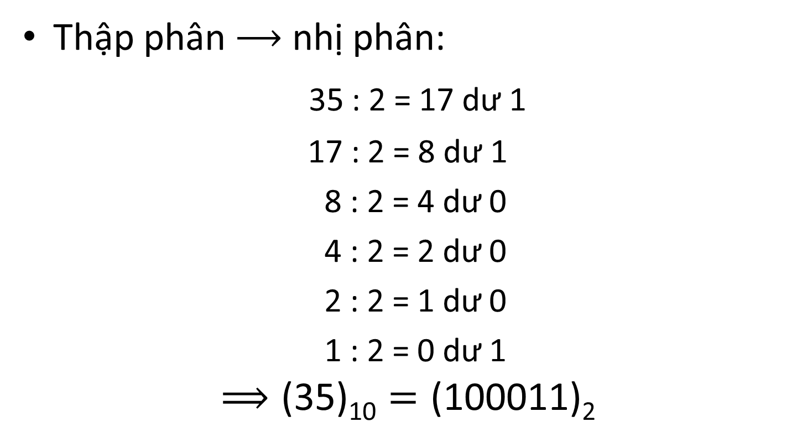
Chuyển đổi giữa các cơ số
Thập phân $⟶$ nhị phân:
35 : 2 = 17 dư 1
17 : 2 = 8 dư 1
8 : 2 = 4 dư 0
4 : 2 = 2 dư 0
2 : 2 = 1 dư 0
1 : 2 = 0 dư 1
$$⟹\text{(}\text{35}\text{)}\text{10}=\text{(}\text{100011}\text{)}\text{2}$$

Slide 8
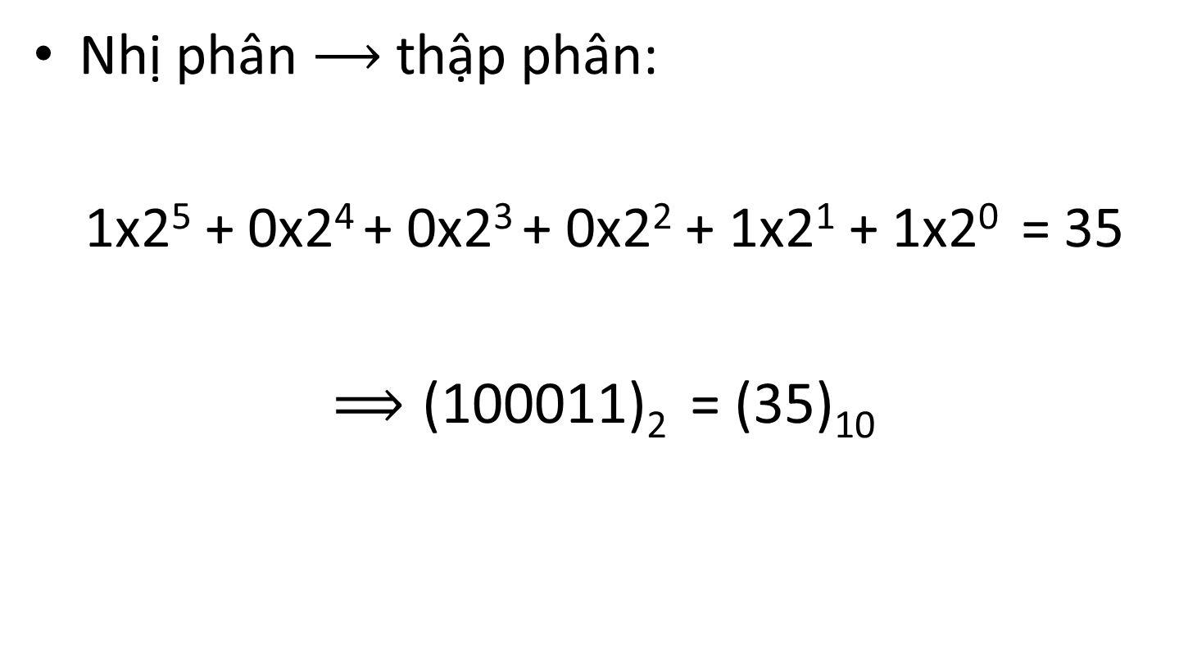
Chuyển đổi giữa các cơ số
Nhị phân $⟶$ thập phân:
1x2⁵ + 0x2⁴ + 0x2³ + 0x2² + 1x2¹ + 1x2⁰ = 35
$⟹\text{(}\text{100011}\text{)}\text{2}$ = $\text{(}\text{35}\text{)}\text{10}$

Slide 9
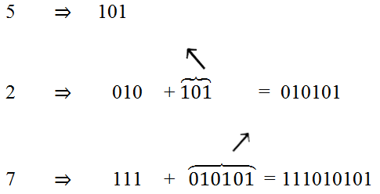
Chuyển đổi giữa các cơ số
Nhị phân và bát phân:
$$⟹\text{(}\text{725}\text{)}8=\text{(}\text{111010101}\text{)}\text{2}$$

Slide 10

Chuyển đổi giữa các cơ số
Nhị phân và thập lục phân:
$$⟹\text{(}\text{1011001010100111}\text{)}2=\text{B}\text{2}\text{A}\text{7}\text{H}$$

Slide 11
II. Số nguyên dương

Slide 12
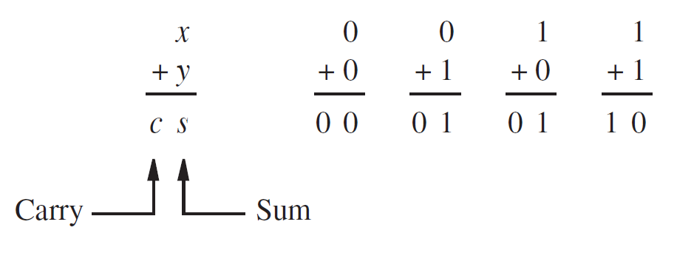
Phép cộng của 2 số nhị phân
Phép cộng của 2 số nhị phân 1bit

Slide 13
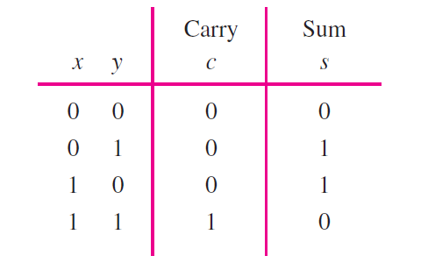
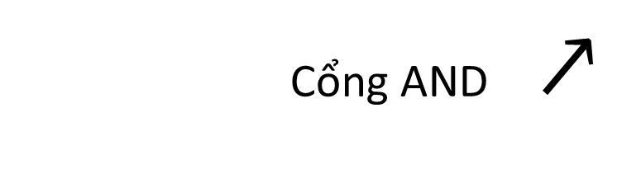

Phép cộng của 2 số nhị phân
Cổng AND $↗$
$↖$Cổng XOR
Hình 2. Bảng chân trị

Slide 14
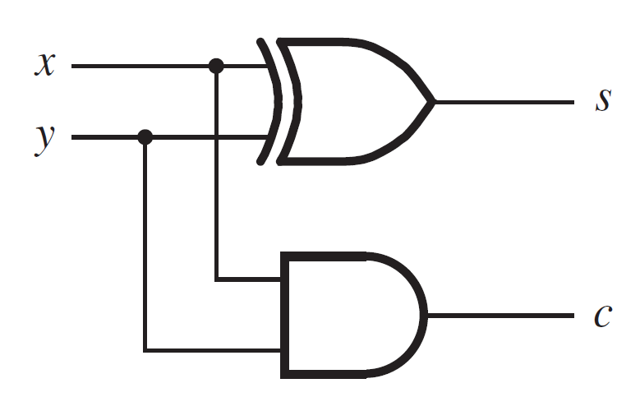
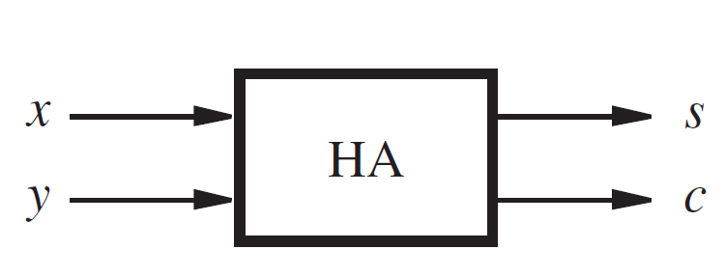
Mạch half-adder

Slide 15
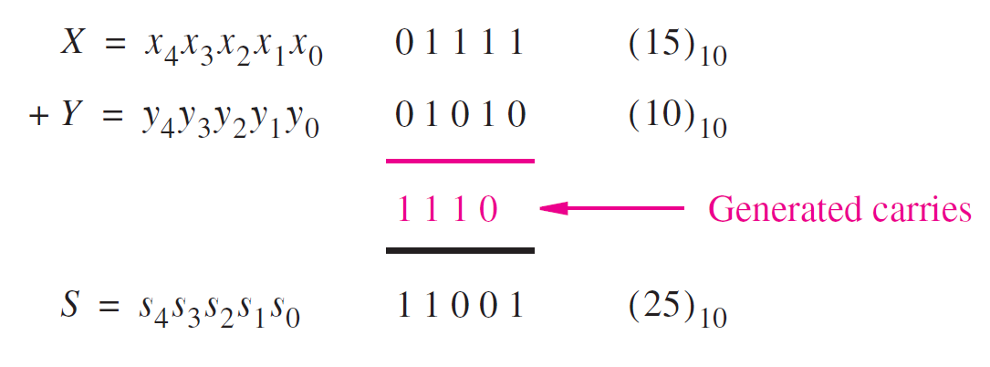
Phép cộng của 2 số nhị phân
Ví dụ: Phép cộng của 2 số nhị phân nhiều bit

Slide 16
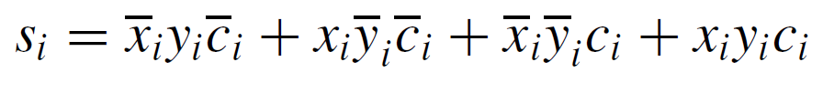
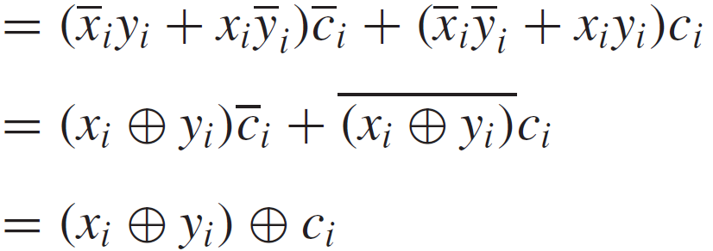
Phép cộng của 2 số nhị phân
Hàm carry-out được biễu diễn như sau:
Hàm biễu diễn s_{i}:

Slide 17
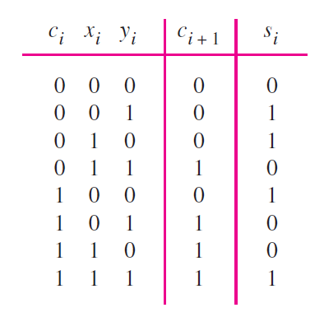
Phép cộng của 2 số nhị phân
Bảng sự thật

Slide 18
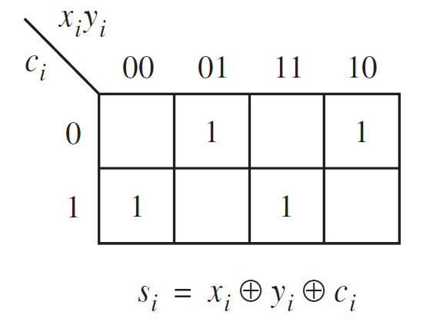
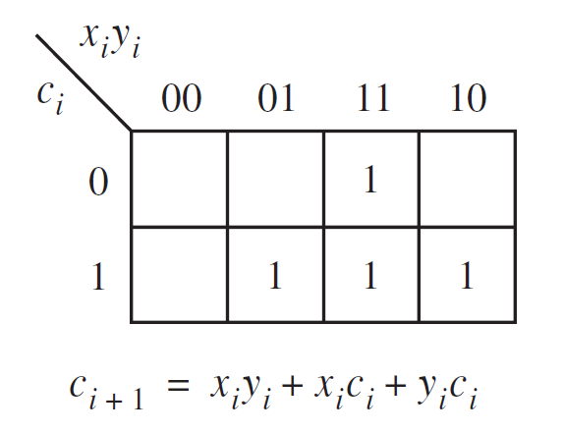
Biểu đồ Karnaugh

Slide 19
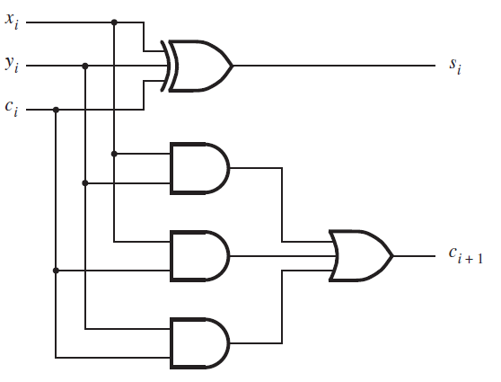
Mạch full-adder

Slide 20
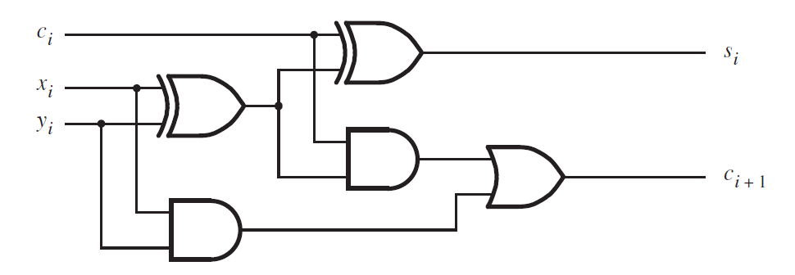
Mạch full-adder được ghép từ 2 bộ half-adder

Slide 21
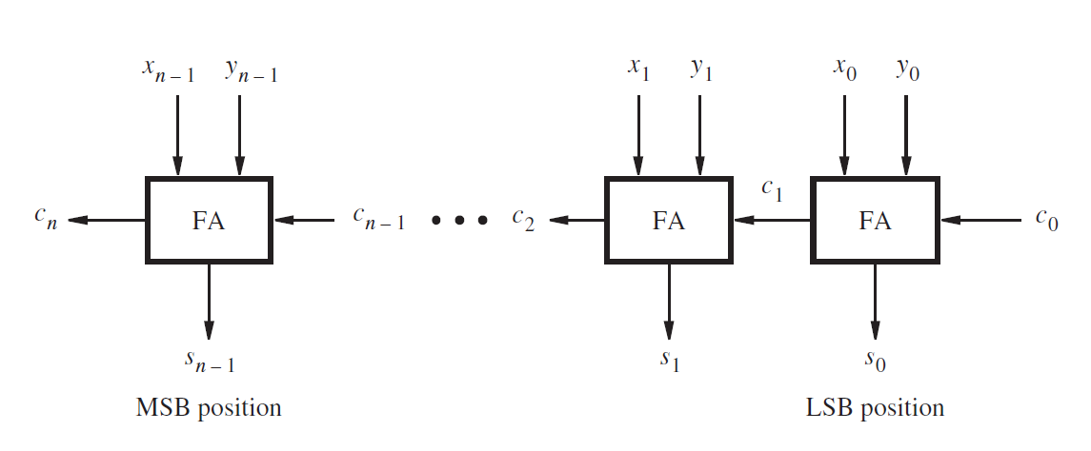
Ripple-Carry Adder
Bộ n-bit Ripple-Carry Adder

Slide 22
Ví dụ
Có 1 số nhị phân 8-bit: A = a₇a₆a₅a₄a₃a₂a₁a₀
P = p₉ p₈ p₇ p₆ p₅ p₄ p₃ p₂ p₁ p₀ và P = 3A
Biểu diễn P thông qua A.

Slide 23
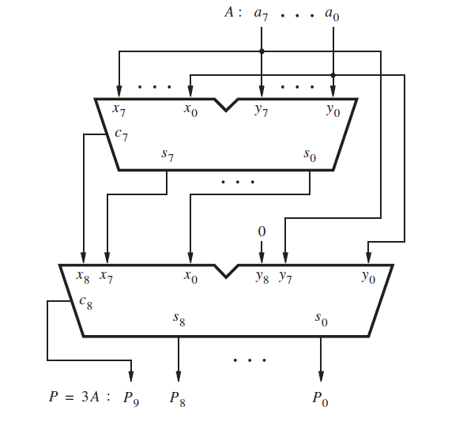

Slide 24
II. Số có dấu

Slide 25
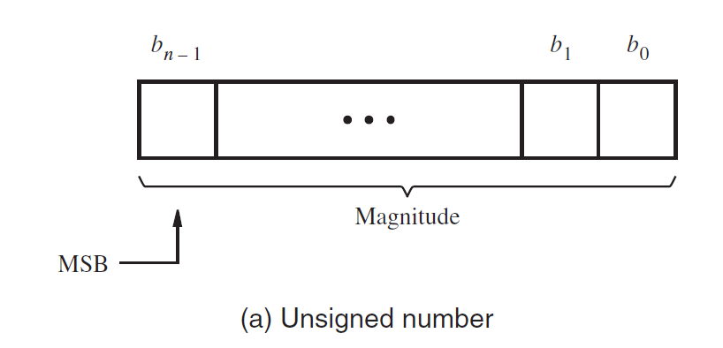

Slide 26

Số âm
Sign-and-magnitude.

Slide 27

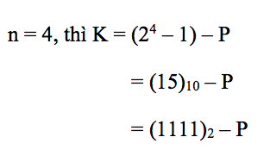
Số âm
1’s Complement

Slide 28

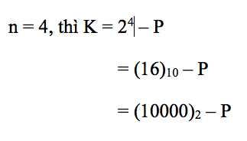
Số âm
2’s Complement

Slide 29
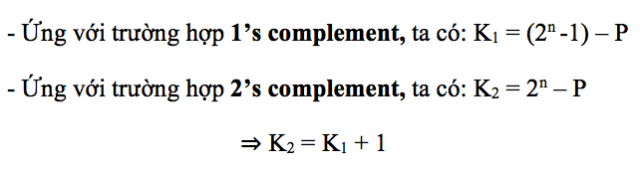
Số âm

Slide 30
Phép cộng và phép trừ
sign-and-magnitude Addition
Đối với cộng 2 số có cùng dấu, thì ta chỉ việc cộng 2 độ lớn của 2 số lại với nhau và sau đó chúng ta đặt bit dấu ở bên trái kết quả.
Đối với cộng 2 số khác dấu, ta phải xác định xem số nào có giá trị lớn hơn rồi đem trừ cho số còn lại.

Slide 31
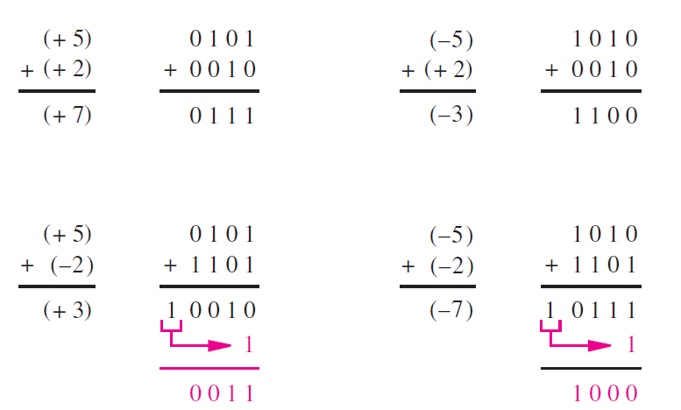
Phép cộng và phép trừ
1’s Complement Addition

Slide 32
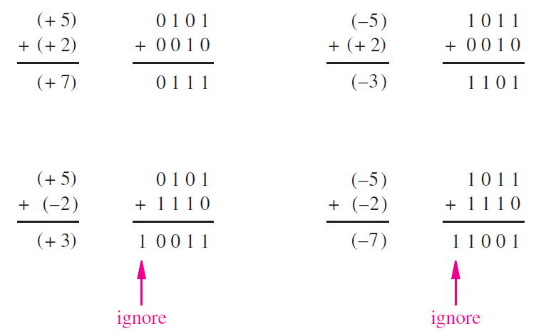
Phép cộng và phép trừ
2’s Complement Addition

Slide 33
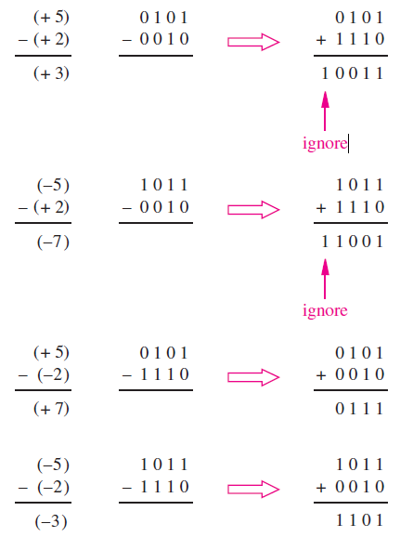
Phép cộng và phép trừ
2’s Complement Subtraction

Slide 34
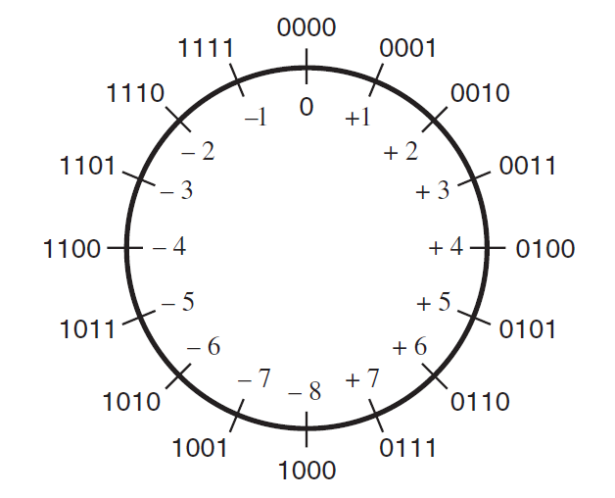
Phép cộng và phép trừ

Slide 35
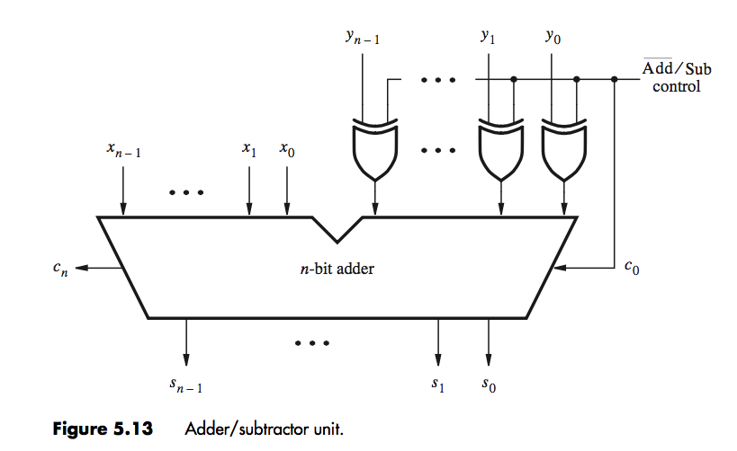
Bộ đơn vị cộng và trừ

Slide 36
Bộ đơn vị cộng và trừ
-2^{n-1} < N < 2^{n-1} – 1

Slide 37
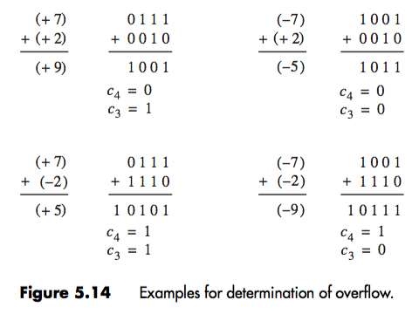
Bộ đơn vị cộng và trừ

Slide 38


Bộ đơn vị cộng và trừ

